Slide 1
Федеральное государственное автономное образовательное учреждение высшего образования
«Санкт-Петербургский национальный исследовательский университет ИТМО»
Дисциплина: История русской культуры в контексте мировой культуры
Презентация на тему:
«Ленты времени Древней Руси, Западной Европы и Византии с V по XV века»
Выполнил: Михайлов Петр Сергеевич
Группа: ИРК-2.3-24
Преподаватель: Жиркова Галина Петровна
2024г.

Slide 2
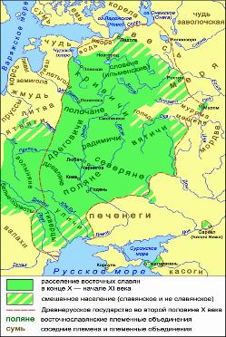
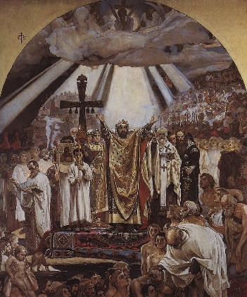
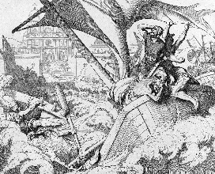
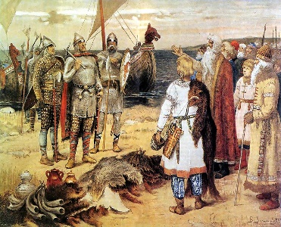
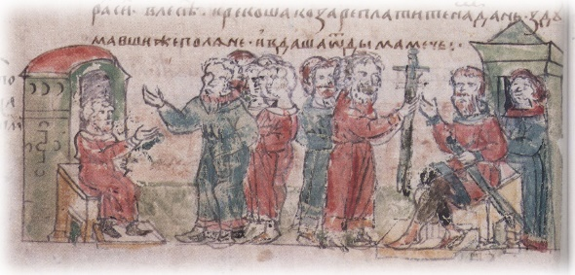
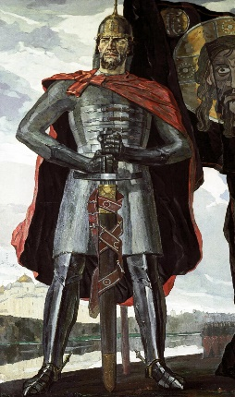
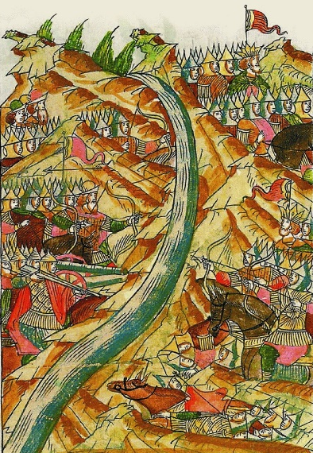
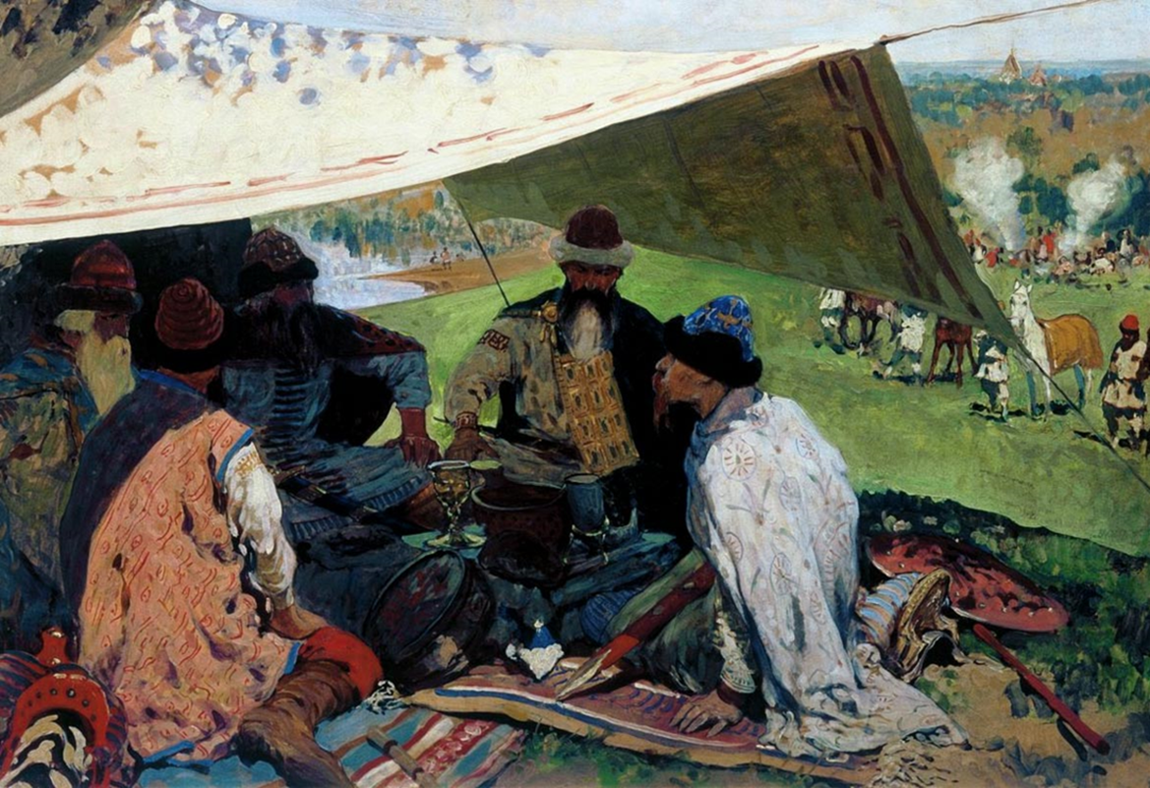
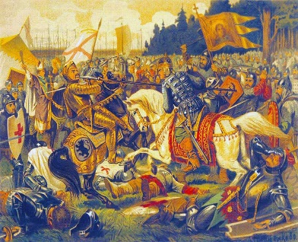
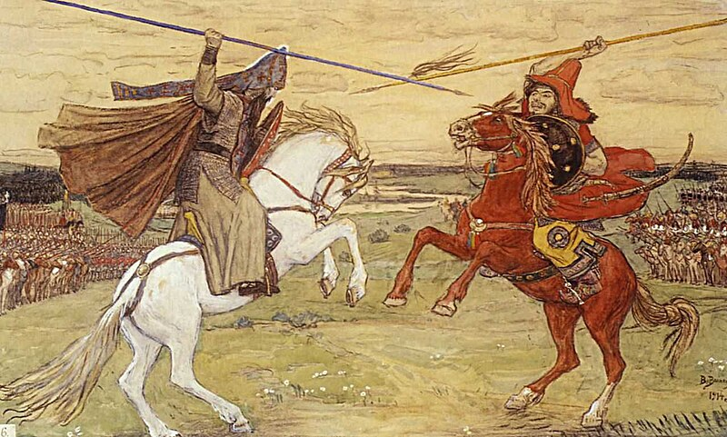
Ранняя история восточных славян
VII – VIII вв.
IX век
860 г
862 г
988 г
Древняя Русь
1100 г
1240 г
1242 г
1380 г
1480 г

Slide 3
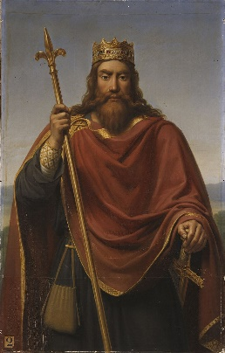
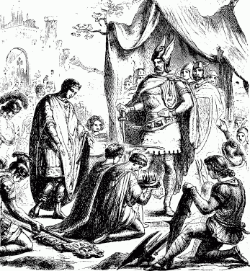
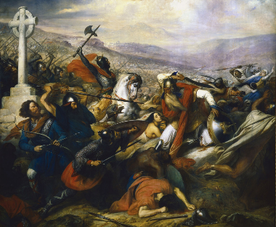
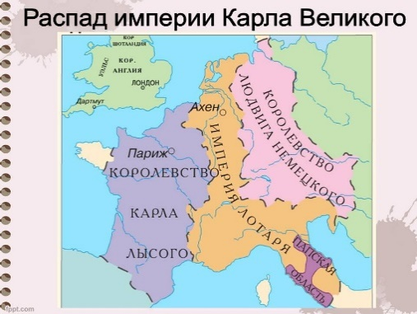
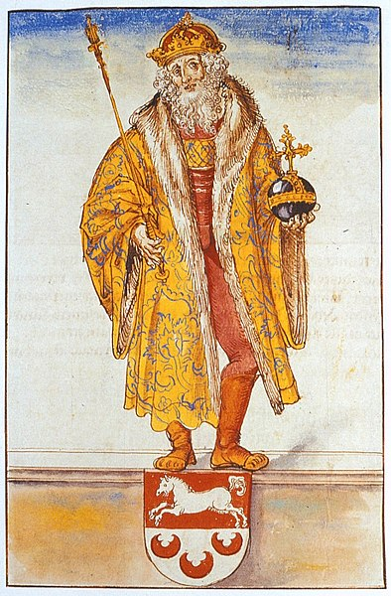
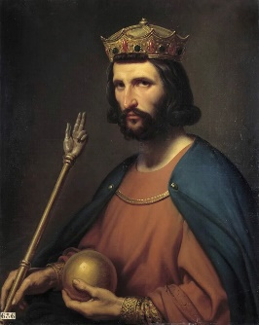
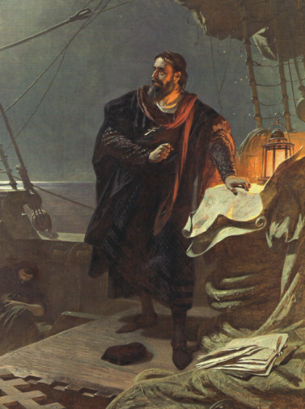
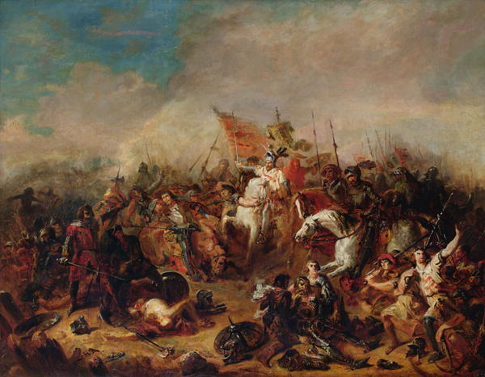
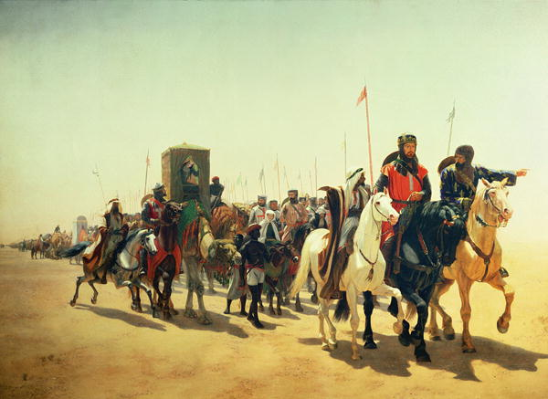
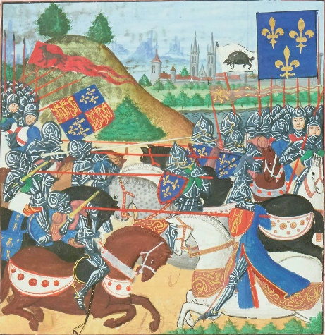
476 г
486 г
732 г
843 г
962 г
Западная Европа
987 г
1066 г
1096 – 1272 гг.
962 г
962 г

Slide 4
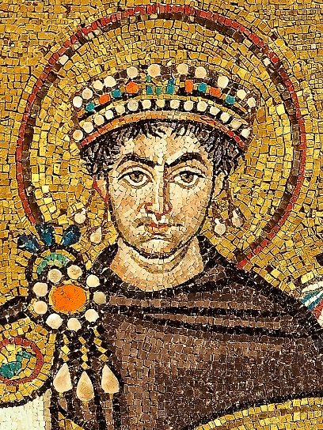
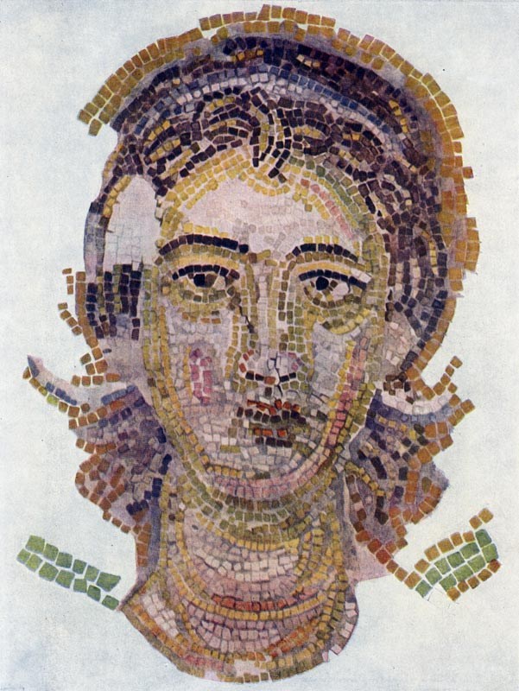
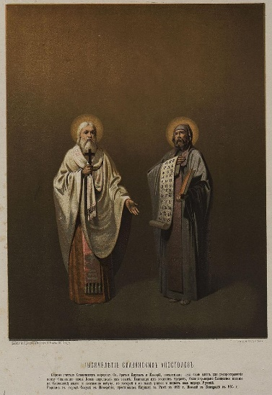
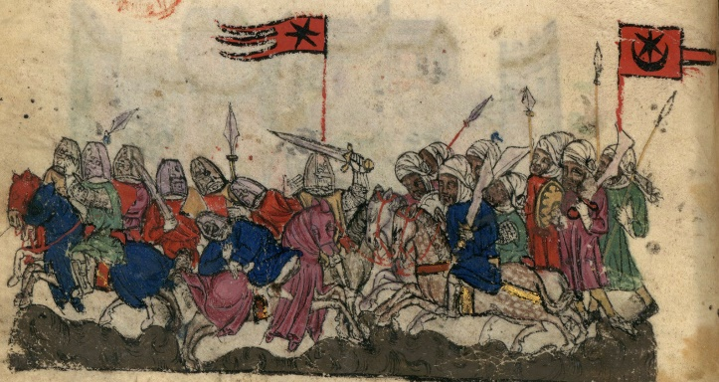
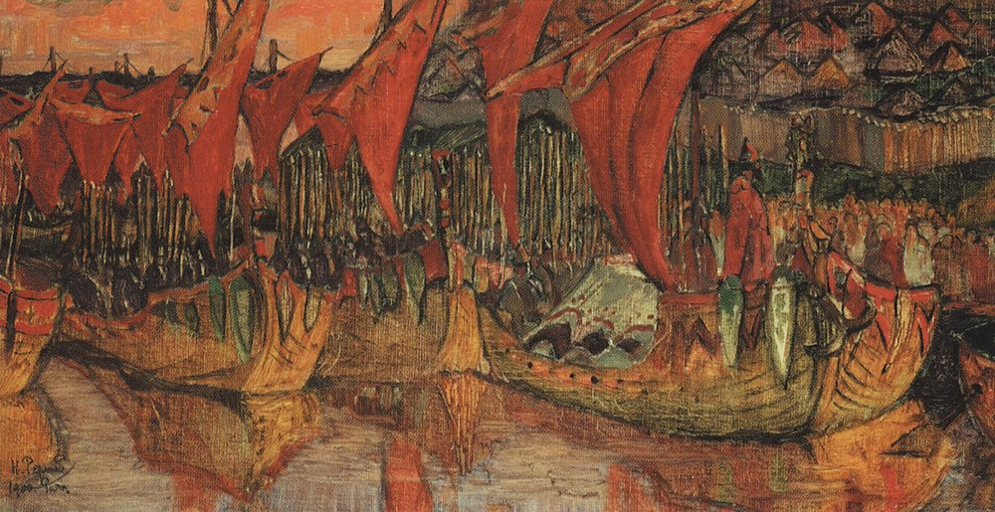
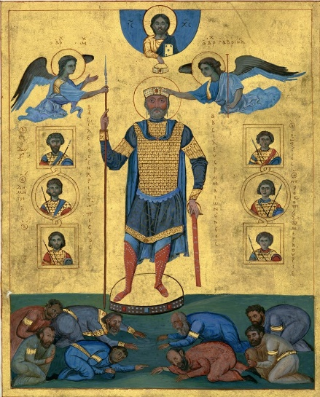
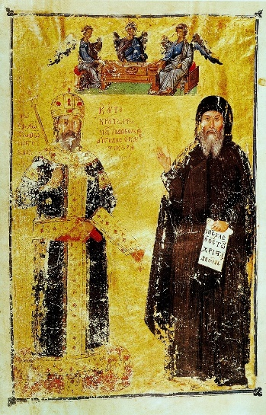
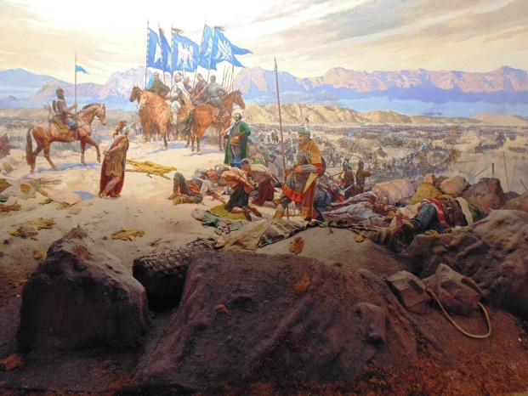
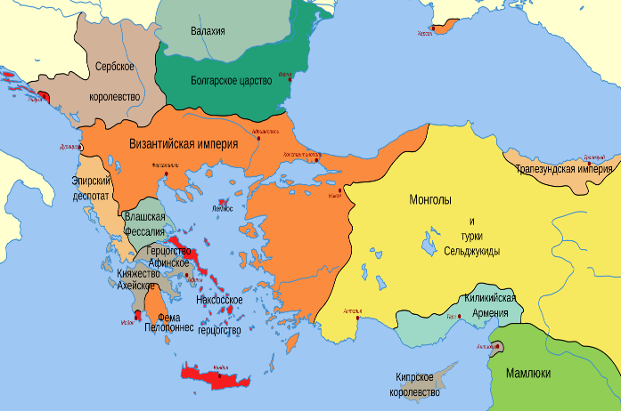
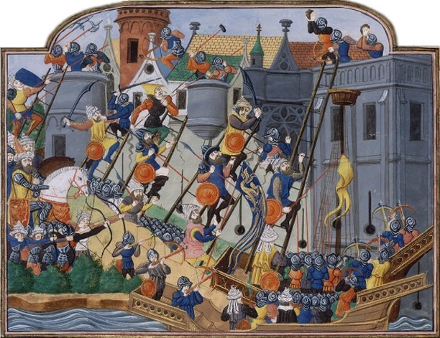
532 г
636 г
VIII – IX вв.
860 – 867 гг.
988 г
Византия
1018 – 1025 гг.
1071 г
1261 г
1341 – 1347 гг.
1453 г

Slide 5
Приложение
Древняя Русь:
V – IX вв – Карта расселения славян в VII – VIII веках. Племенные объединения восточных славян.
До призвания варягов в 862 году не существовала как такого единого русского государства. Были лишь восточнославянские племена, из которых в будущем и сформировалась Русь и которые расселились по всей территории Восточно-Европейской равнины, что показано на карте.
IX век - Требование хазарами дани с полян; решение полян платить от дыма по мечу. Миниатюра из Радзивилловской летописи. Конец XV века.
Поляне – древнее восточнославянское племенное государство, на земле которого появился Киев – столица Руси с 882 года.
860 г - Гибель русского флота под Царьградом. Гравюра Ф. А. Бруни. 1839 год.
Поход древних русов на Царьград в 860 году закончился по многим данным отступлением нападавших на кораблях, которое и изобразил Бруни в своем цикле гравюр «Очерки событий из российской истории».
862 г - Призвание варягов. В. М. Васнецов. 1909 год.
Изображено известное по русским летописям призвание варягов на княжение племенами восточных славян и финно-угров в 862 году, в результате которого, согласно летописям, возникло Древнерусское государство.
988 г – Крещение Руси (фреска). В. М. Васнецов. 1895-1896 годы.
Принятие Владимиром Святославичом Христианства (Византийского типа, в будущем Православие) на территории бОльшей части Руси. Крещение принял лично князь, а позже это сделали и его окружение, и крупнейшие города на Руси. Считается началом истории Русской церкви (ныне РПЦ).
1100 г - Съезд князей в Уветичах. С. В. Иванов. 1910 год.
Съезд в Уветичах в августе 1100 года стал окончанием второй масштабной междоусобицы времен Владимира Мономаха. Мономах смог прекратить княжеские междоусобицы и объединить Древнерусское государство в борьбе против кочевников.

Slide 6
Приложение
1240 г - Бой Александра Невского с ярлом Биргером. А. Д. Кившенко. 1888 год.
Сражение между русскими (новгородскими) и шведскими войсками под командованием князя Александра Ярославовича и
ярла Биргера Магнуссона соответственно. Победа русских в этом сражении остановило продвижение шведом на восток. Впоследствии князь получил прозвище Невский за эту победу на реке Ижора (приток Невы).
1242 г – Фрагмент триптиха «Александр Невский». П. Д. Корин. 1942-1943 года.
Битва между русскими (новгородцы + владимировцы) под командованием князя Александра Невского и ливонскими войсками. Разгром последних обезопасил Новгород и Псков от дальнейших походов Ливонского ордена на них.
1380 г – Поединок Пересвета с Челубеем. В. М. Васнецов. 1914 год.
Решающая битва между русскими войсками под командованием Дмитрия Донского и татарским ханом Мамаем. Дмитрий Донской стал национальным героем, а Куликовская битва вошла в историю как важный шаг к объединению русских земель.
1480 г – Стояние на Угре. Миниатюра из Лицевого летописного свода. XVI век.
«Стояние на Угре» - так назвали событие, когда войска Ивана III остановили наступление татар. Хотя формально иго не было отменено сразу, этот момент считается началом конца монголо-татарского владычества на Руси.
Западная Европа:
476 г - Провозглашение Одоакра королём. Рис. Шарлотты Марии Янг. ~ 1880 год.
В 476 году вождь римского отряда варваров-наёмников Одоакр разгромил войско Флавия Ореста, свергнул императора Ромула Августа и провозгласил себя королем Италии, что и изображено на рисунке. Этим самым закончилась эпоха Античности, на смену которой пришло Средневековье. 476 год считается годом падения Западной Римской империи.
486 г - Хлодвиг I, король франков. Франсуа-Луи Дежуэн. 1835 год.
Сражение при Суассоне. Король франков Хлодвиг I, изображенный на картине, после битвы с галло-римлянами под командованием Сиагария смог присоединить земли Суассонской области к новому Франкскому государству.

Slide 7
Приложение
732 г - Битва при Пуатье 732 года. Карл Штейбен. 1837 год.
Войска Карла Мартелла разгромили силы вторжения Арабского Халифата под предводительством Абдур-Рахмана ибн Абдаллаха. Натиск ислама на Север был остановлен.
843 г – Карта раздела империи Карла Великого после Верденского договора.
После смерти Людовика Благочестивого в 840 году Лотарь попытался получить всё отцовское наследство, что, однако, вызвало противодействие его братьев, Людовика II Немецкого и Карла II Лысого. В 843 году между братьями был заключен Верденский договор. Его результат отражен на карте.
962 г – Оттон I в «Хронике саксов и Тюрингов». Лукас Кранах Старший. 1530-1535 годы.
«Священная Римская империя» - государство, основанное в 962 г. саксонским королем Оттоном I, который изображен на слайде, путем захвата Северной и Средней Италии. В X-XIII вв. в состав империи входила Германия, большая часть Италии, королевство Бургундия, в вассальной зависимости находилась Чехия.
987 г – Гуго Капет. Карл Штейбен. 1837 год.
После смерти Людовика V Ленивого в 987 году новым правителем франков стал Гуго Капет (основатель династии Капетингов), изображенный на картине. Так закончилось почти трехсотлетнее правление Каролингов во Франции.
1066 г – Битва при Гастингсе в 1066 г. Франсуа Дебон. 1845 год.
Битва при Гастингсе стала началом покорения Вильгельмом Завоевателем Англии. Англосаксонская армия под командованием короля Гарольда Годвинсона была полностью уничтожена, оставив всю Англию беззащитной перед норманнами.
1096-1272 гг – Король Ричард Львиное Сердце на пути к Иерусалиму. Джеймс Уильям Гласс. ~ 1850 год.
Крестовые походы на Восток. Общей целью всех походов было освобождение христианских земель от язычников, еретиков и мусульман. Крестоносцы так или иначе имели влияние в регионе вплоть до падения Акры в 1291 году. После чего крестовых походов с целью возвращения Святой Земли не проводилось.

Slide 8
Приложение
1429 г - Битва при Пате (18 июня 1429). Филипп де Мазероль. ~ 1470 год.
Это сражение между французами и английскими войсками стало переломным моментом в Столетней войне, ведь после разгромного поражения англичан, французы получили небывалую веру в собственную победу, что в конечном итоге привело их к победе в войне и изгнанию англичан из Франции.
1492 г – Христофор Колумб. Карл Теодор фон Пилоти. 1865 год.
Христофор Колумб, отправившись в экспедицию под флагом Испании, открыл Новый Свет. Такое событие повиляло на всю Европу и мир в целом. Именно с Колумба началась, так называемая, эпоха географических открытий.
Византия:
532 г – Юстиниан I. Мозаика церкви Сан-Витале в Равенне.
Крупнейший бунт в истории Константинополя и Византии, произошедший при правлении императора Юстиниана I (изображен на мозаике). Оно было подавлено с большими потерями (30-35 тыс. погибшими). Восстание было спровоцировано жестокой налоговой политикой, а также притеснением многих слоев населения.
636 г – Иллюстрация битвы при Ярмуке. Анонимный каталонский иллюстратор. 1310-1325 годы.
Шестидневное сражение между Византией и Праведным Халифатом за контроль над Сирией в ходе мусульманского завоевания закончилось поражением византийцев. Последствием битвы стало подчинение мусульманами всей Палестины, в том числе и Иерусалима.
VIII – IX вв. – Мозаика «Никейский ангел» после реконструкции.
В 726 году император Лев III начал иконоборческую политику, направленную на уничтожение икон и других изображений святых. Иконоборцы считали изображения святых идолами, а почитание икон — идолопоклонством. Итогом иконоборчества стало уничтожение тысяч икон, а также мозаик, фресок, изваяний святых и расписных алтарей во многих храмах.

Slide 9
Приложение
860-867 гг. – Тысячелетие славянских апостолов. Литография Пашкова. 1885 год.
Миссия Кирилла и Мефодия. Эти братья, создали славянскую азбуку для записи текстов, глаголицу, и принесли христианство на славянские земли, что способствовало культурному обмену. Канонизированы и почитаются как святые в Христианстве. Также была создана кириллица на основе греческого алфавита учеником братьев Климентом Охридским.
988 гг. – Красные паруса. Поход Владимира на Корсунь. Н.К. Рерих. 1617 год.
После осады Корсуни Византии удалось официально крестить Русь, взамен отдав Владимиру в жёны багрянородную царевну Анну, сестру императора Василия II. Между Византией и древнерусским государством был заключён военный союз, который действовал до 1040-х годов. На Русь вместе с греческим христианством стала проникать и распространяться византийская культура.
1018 – 1025 гг. – Император Византии Василий II, коронуемый ангелами. Репродукция миниатюры из псалтыря. 11 век.
Во время правления Василия II (963-1025) империя многократно усилилась: блестящее состояние финансов, расцвет культуры, успешные военные компании, несмотря на восстания и внутренние кризисы. С момента завоевания Болгарии в 1018 году и вплоть до смерти императора Византия переживала свой «золотой век».
1071 г – Битва при Манцикерте. Джон Алексиос. 1899 год.
Сражение между тюрками-сельджуками и Византийской империей. Византийская армия потерпела сокрушительное поражение от сельджуков под предводительством султана Алп-Арслана, несмотря на численное превосходство первых. Это открыло Анатолию для турецких завоеваний и стало началом упадка византийского влияния в этом регионе.
1261 г – Карта Византийской империи к 1265 году.
Нимфейский договор 1261 года между греками и Генуя должен был помочь империи восстановить контроль над Константинополем, но в итоге помощь не понадобилась. Республика многократно усилило свое влияние в Черном море, фактически к 1625 году генуэзцы стали монополистами. Нимфейский договор можно назвать самой крупной ошибкой в истории византийской дипломатии.

Slide 10
Приложение
1341-1347 гг. – Двойной портрет. Иоанн Кантакузин в виде императора и в виде монаха. Миниатюра из «Теологических произведений». Иоанн Кантакузин. 1370-75 гг.
1347 году Иоанн IV одержал верх в конфликте и стал соправителем своего отца Иоанна V. Однако его правление было нестабильным, и он столкнулся с новыми вызовами. Конфликт стал одной из причин дальнейших политических и социальных потрясений в Византии, что в конечном итоге способствовало падению империи в 1453 году.
1453 г – Штурм Константинополя. Филипп де Мазероль. ~ 1460 год.
Падение Константинополя ознаменовало конец существования Византии как государства. Османская империя окончательно закрепилась в регионе, что открыло новые пути для завоеваний. Это событие оказало огромное влияние на весь мир. Так в Европу сбежало множество ученых, что предшествовало Ренессансу, а Москва стала считаться новым-третьим Римом, так как Россия стало самым могучим православным государством, которое могло принять всех верующих.

